Slide 1
함께해요
아이 건강 지킴이
202227016 정여원

Slide 2
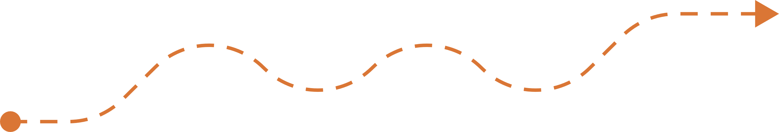
목 차
1.
상황분석
3.
컨셉도출
5.
프로모션
계획
2.
타겟설정
4.
스토리
보드
6.
향후계획

Slide 3
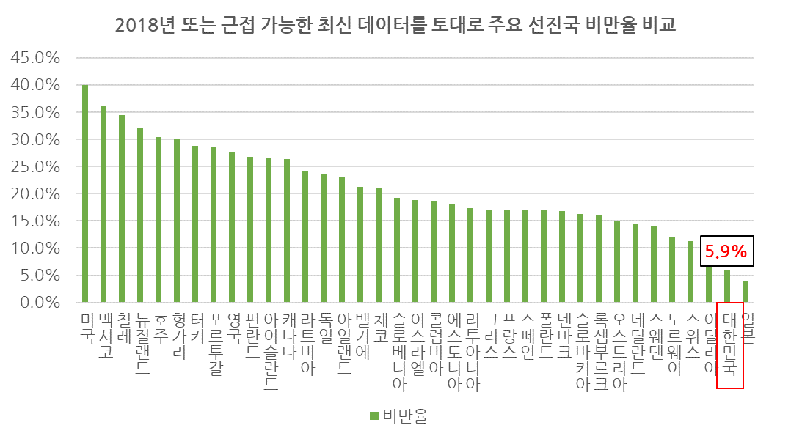
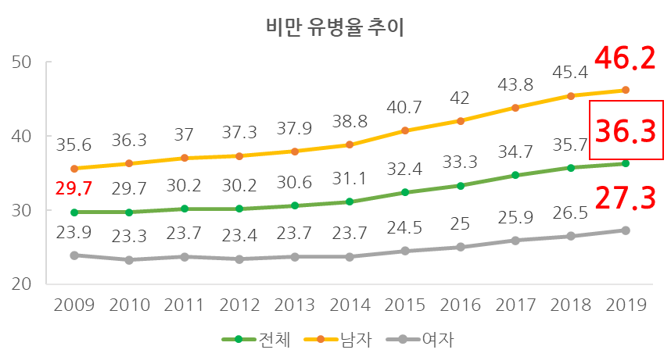
OECD에서 발표한 32개 선진국 중 비만율이 2번째로 낮은 나라인 대한민국
2018년 또는 근접 가능한 최신 데이터를 토대로 주요 선진국의 비만율을 비교
우리나라 비만 유병률 추이
(단위: %)
그러나
출처 : 대한비만학회 (2021), 2021 Obesity Fact Sheet
출처 : 경제협력개발기구(OECD)
2019년 기준 전체 비만율은 36.3%로, 2009년부터 최근 11년간 계속 증가했으며 특히 남자에게 크게 증가함
우리나라가 비만율이 2번째로 낮음
출처 : 질병관리청 국가건강정보포털/건강정보/비만
그러나 한국 또한 2009년부터 계속 증가하였으며 특히 남성 비만율이 크게 증가하였다.

Slide 4
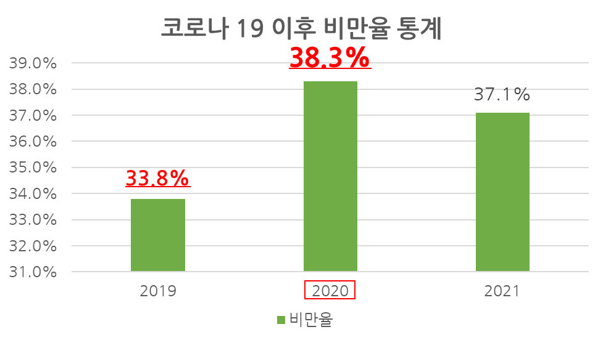
특히 코로나 19로 인한 비만율이 급증하는데 ···.
코로나 19 이후 비만율 통계
"코로나19로 ‘확찐자' 많아져", 사실이었다
출처 : 대한급식신문 김나운 기자 2023년2월15일
부경대 식품영양학과 최진경 교수가 코로나 이전(2019년)과 이후(2020년)에 국민건강영양조사에 참여한 19∼64세 성인 남녀 6845명을 대상으로 코로나 전후의 식생활 변화를 분석한 결과 이같이 드러났다. 이 연구결과(한국 성인의 식생활 행태 조사: 식이보충제 섭취, 가구형태와 COVID-19을 중심으로)는 대한지역사회영양학회지 최근호에 실렸다.
먼저 코로나 이후 건강에 관한 관심이 높아지면서 2020년 식이보충제 섭취율은 전년(47.2%)보다 5%P 이상 높은 52.8%를 기록했다. 그리고 코로나로 인해 외식 횟수는 크게 줄었다. 주 1회 이상 외식 비율이 2020년 기준 45.3%로, 2019년(54.7%)보다 10% 가까이 감소했다. 최 교수는 논문에서 “코로나 이후 가정에서 배달음식을 먹는 사람은 증가했다”며 “자유로운 장보기가 제한되면서 식재료의 다양성 부족으로 인해 영양소 섭취의 불균형이 많았다”고 분석했다. 비만율(체질량지수 25 이상)은 코로나 이후 53%로, 코로나 이전(47%)보다 6%P 증가했다. 1년 동안 체중이 늘었다고 응답한 비율도 2020년엔 53.4%로, 전년(46.6%)보다 높아졌다.
출처 : 질병관리청 「국민건강영양조사」
코로나 19 이전인 2019년 한국인 비만율은 33.8%이였으나 2019년 12월 중국 우한에서 첫 코로나 19 시작으로 2020년 한국인의 비만율은 38.3%로 4.5%p 급증하였다. 2021년은 2020에 비해 조금 감소하여 37.1%이나 코로나 19 이전처럼 회복하진 못한 것으로 나타났다.
▶ 2020년 한국 비만율이 급증
▶ 코로나19 이후 비만율이 53%로 코로나 이전보다 6%p 증가함
출처 : MBC NEWS : 정혜인 기자 2022년11월24일
코로나 19 이전(2019년)과 코로나 19 이후(2020년)의 비만율이 4~6%p로 급증하였다.

Slide 5
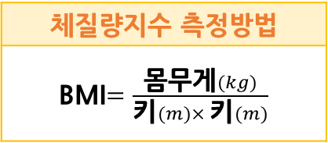
그런데! 비만은 무엇이고 기준은 무엇일까?
어떻게 확인할까?
체지방량을 측정하는 것이 가장 좋은 방법이나 간단하게 자기 진단을 할 수 있는 방법은 체질량지수(body mass index, BMI)를 이용하는 것과 허리둘레를 측정하는 두 가지 방법을 많이 사용한다.여기서 체질량지수란 몸무게(kg)와 키의 제곱(m²)으로 나눈 값으로 비만도를 계산하는 방법이다.
출처 : 행복드림 옥천 보건소
비만
섭취한 영양분에 비해 에너지 소비가 적어 체내에 과다하게 많은 양의 체지방이 쌓인 상태
<한국인의 체질량지수(BMI)와 허리둘레에 따른 동반질환의 위험도>
분류 | 체질량지수 | 허리둘레에 따른 동반질환의 위험도
 |  | <90cm(남자), <85(여자) | <90cm(남자), <85(여자)
저체중 | 18.5미만 | 낮음 | 보통
정상 | 18.5~23 | 보통 | 약간 높음
과체중 | 23~25 | 약간 높음 | 높음
경도비만 | 25~30 | 높음 | 매우 높음
중도비만 | 30~35 | 매우 높음 | 가장 높음
고도비만 | 35이상 | 가장 높음 | 가장 높음
체질량지수 측정방법
BMI$=\frac{몸무게(kg)}{키(m)× 키(m)}$
출처 : 질병관리청 국가건강정보포털/건강정보/비만
비만은 과다하게 많은 양의 체지방이 쌓인 상태이며, 2가지 방법으로 자가 진단할 수 있다.

Slide 6
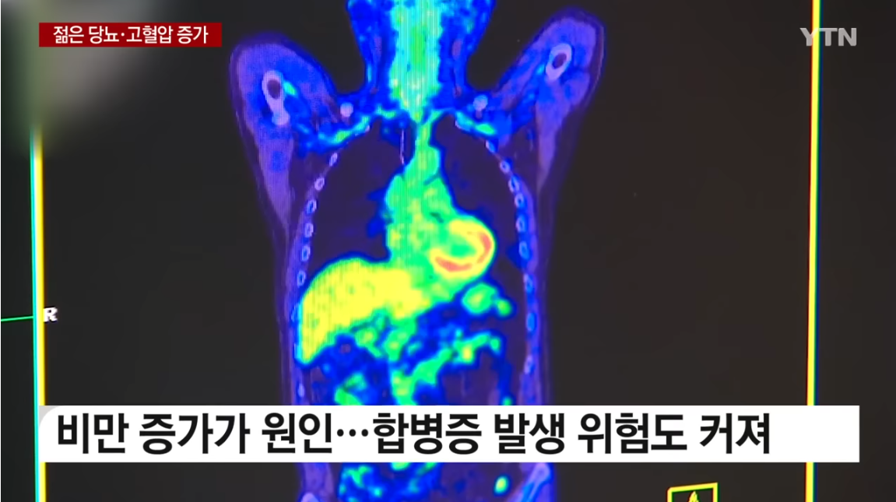
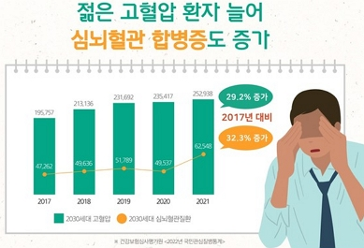
그렇다면 비만은 왜 위험할까?
비만으로 인한 합병증 종류
합병증
당뇨병
고지혈증
관절염
정신건강 악화
출처 : YTN 신윤정 기자 2022년12월10일
최근 20~30대 젊은 층에서 당뇨와 고혈압 환자가 늘고 있습니다. 비만이 주요 원인으로 꼽히며 코로나19 확산으로 활동량이 줄고 배달 음식 등 기름진 음식 섭취가 늘어나며 비만 인구가 늘어난 게 큰 영향을 미친 것으로 보입니다. 문제는 젊을 때 당뇨병에 걸리면 오랜 기간 고혈당에 노출되면서 시력 상실이나 콩팥병 등 합병증 발생 위험도 그만큼 커진다는 겁니다. 또한 지난 해 고혈압으로 진료를 받은 20~ 39세 환자는 25만여명으로 4년 전보다 30% 정도 증가하였습니다. 고혈압 역시 비만이 주요 원인이고 스트레스 또한 혈압 상승의 주법으로 뽑힙니다.
자료 : 힘찬병원
젊은 층 고혈압이 증가하는 원인으로 비만과 스트레스를 꼽는다. 실제 국민관심질병통계에 따르면 2021년 20~30대 비만 환자는 2017년 대비 65.5%나 증가했다. 비만으로 혈액 내 인슐린 농도가 증가되거나 스트레스를 받으면 교감신경 활성도가 증가해 혈관을 수축시켜 혈액이 원활하게 흐르는 것을 방해해 혈압을 높인다.
문제는 고혈압 환자 증가세에 따라 합병증인 심혈관질환과 뇌혈관질환 유병률도 함께 늘고 있다는 점이다. 20~30연령대의 심혈관질환 환자 수는 2017년 대비 39.7%, 뇌혈관질환은 23.1% 증가했다. 모두 평균 증가율보다 높은 수치다.
고혈압으로 인해 심장벽이 두꺼워지고 심장이 커지는 심부전증, 협심증, 심금경색, 심장마비가 발생할 수 있다. 또 뇌혈관이 터지거나 막혀서 발생하는 뇌졸중을 일으키기도 한다. 때문에 혈압이 올라가면 각종 합병증으로 인한 사망 위험이 높아지기 때문에 조기에 발견하고 관리해야 한다.
출처 : 질병관리청 국가건강정보포털/건강정보/비만
출처 : NEWSIS 2023년5월10일
▶ 비만으로 인한 당뇨와 고혈압 환자가 증가함
▶ 비만은 합병증 유발함
▶ 비만&스트레스로 인한 고혈압이 합병증을 유발함
비만으로 인한 합병증 발생 위험이 커지기 때문이었는데· · ·.

Slide 7
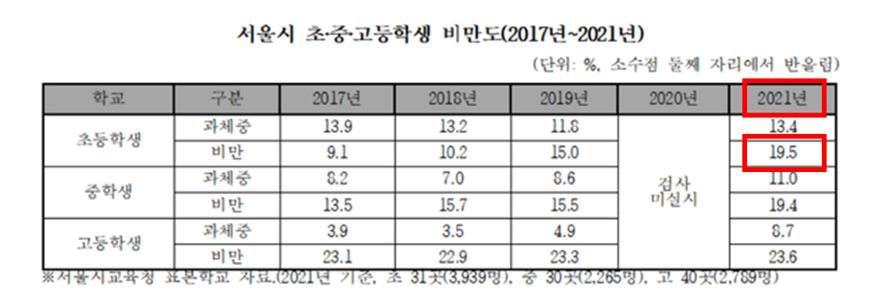
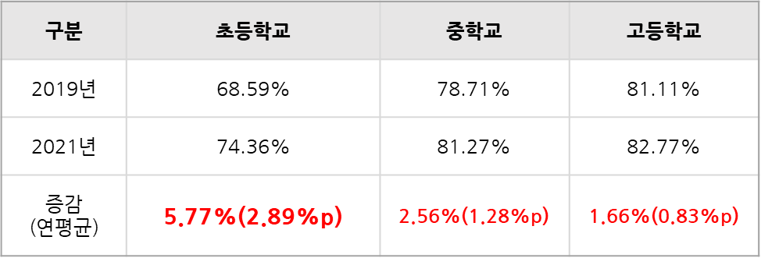
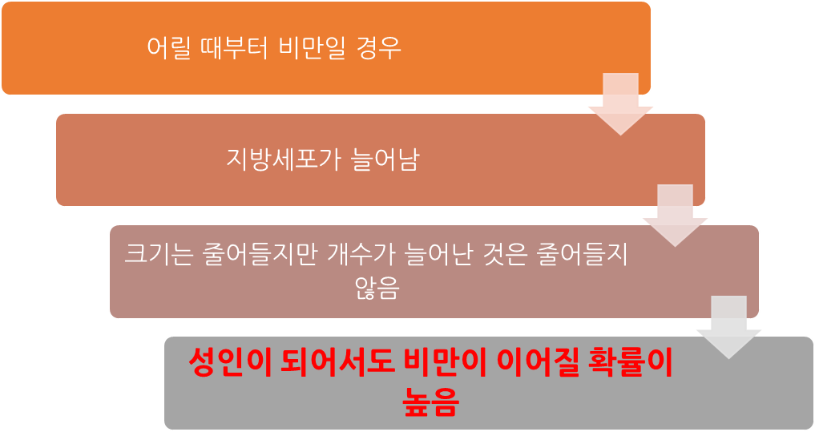
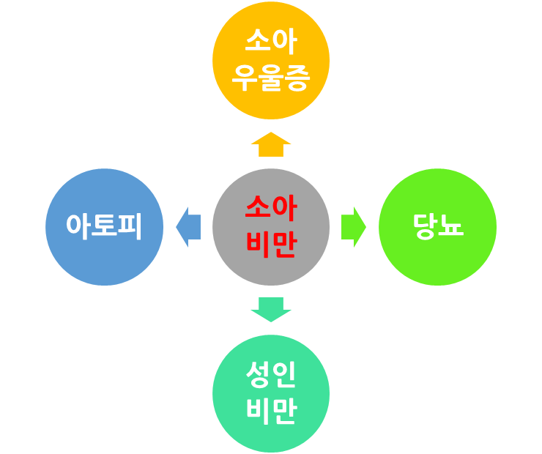
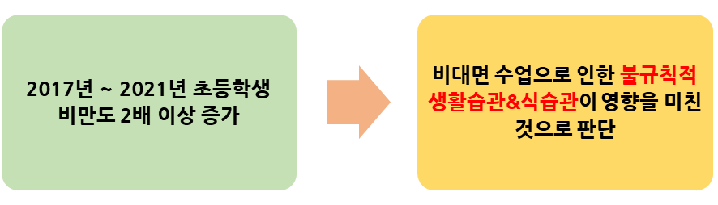
이는 소아·청소년에게도 큰 영향을 주는데· · ·.
서울시 소아청소년 5명 중 1명은 ‘비만’
<2019년 대비 2021년 주 1회 이상 패스트푸드 섭취율 증감 현황>
성인까지 이어지는 어린이 비만…"식습관이 중요"
소아 비만이 미치는 영향
출처 : YTN 사이언스 이동은 기자 2019년7월1일
서울시 초등학생의 비만도는 4년간 2배 이상 증가하였으며 코로나 19 이후 지난 2년간 4.5%p나 증가하였다.
출처 : 교육부 2021학년 학생 건강검사 표본통계 결과 발표자
2019년에는 초등학생 패스트푸드 섭취율은 68.59%였으나 2021년에는 74.36%로 5.77% 증가하여 중·고등학생보다 더 많이 증가하였다.
출처 : 병원간호사회
▶ 초등학생의 패스트푸드 섭취율 증가로 인한 소아 비만 급증
▶ 소아 비만은 성인 비만으로 이어질 가능성이 높음
출처 : 청년의사 곽성준 기자 2022년7월18일
초등학생의 패스트푸드 섭취율 증가로 인해 소아 비만이 급증하여 여러 합병증과 성인 비만으로 이어질 가능성이 높아졌다.

Slide 8
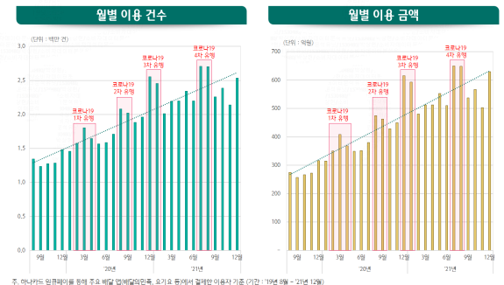
그래서 비만율이 급증한 원인이 무엇인지 조사한 결과
코로나에 ‘확찐 男’ 확 늘었다 - 이민아 기자
신종 코로나 바이러스 감염증(코로나19)으로 외부 활동이 줄어들면서 지난 2020년 우리 국민의 비만율이 1년 전보다 큰 폭으로 늘어난 것으로 조사됐다. 그 중에서도 여성에 비해 남성의 비만율이 급격히 증가한 것으로 나타났다. 19~29세와 30~39세의 2020년 비만율은 전년대비 급격히 증가했다. 통계청은 “코로나19로 인해 재택근무와 원격학습의 증가, 외부활동이나 운동시설 이용 제약으로 인한 활동량 감소가 비만율 증가로 나타났을 수 있다”고 설명했다.
월별 이용건수, 금액(전국 17개 시도)
(기간 : ‘19년 8월 – ’21년 12월)
20년 대비 21년 배달 앱 이용 건수는 약 29% 증가, 이용 금액은 35%증가하였다.
코로나19 기간 동안 활동량 감소&배달 음식 섭취량 증가
코로나에 외식·배달 늘며 비만 증가…국민 영양상태 '빨간불’
- 조민정 기자
보건복지부에 따르면 1인 가구의 식료품비 중 외식이 차지하는 비중은 2010년 43.7%에서 2019년 55.9%로 늘었고, 과일·채소와 같은 신선 농산물 비중은 30.1%에서 18.4%로 크게 줄었다. 또한 보건산업진흥원의 조사에 따르면 코로나19 이후 간편식 섭취가 증가했다는 응답이 57.5%, 배달 음식 섭취가 늘었다는 응답이 71.2%에 달했다.
출처 : 연합뉴스 조민정 기자 2022년6월20일
출처 : Chosun Biz 이민아 기자 2022년3월15일
▶ 코로나19 동안 배달 앱 이용 건수가 급증&배달 음식 섭취량 증가
▶ 활동량 감소로 인해 비만율 증가
출처 : 하나은행 하나금융경영연구소 「배달 앱 이용 현황과 메뉴 유형별 수요 특성」
코로나19 유행으로 활동량이 감소하고 인스턴트,배달 음식 섭취량이 증가했기 때문이었다.

Slide 9
또한 코로나19로 인한 문제는 이 뿐만이 아니었는데· · ·.
비대면 수업 후유증, 등교 거부하는 아이들
출처 : 주간조선 김혜인 기자 2022년8월25일
경기도 하남시 위례에 거주하는 40대 박모씨는 요즘 고민에 빠졌다. 초등학교 3학년인 딸이 학교생활에 어려움을 겪기 때문이다. 초등학교 입학 이후 주로 원격수업으로 보낸 박씨의 딸은 아침마다 학교에 가기 싫다고 투정을 부리거나, 친구들과 다퉜다며 자주 짜증을 보이는 상황이다.
코로나19 장기화로 초등학생들의 심신 건강에 비상이 걸렸다. 한창 단체 생활을 시작해야 할 시기에 몇 차례에 걸친 개학 연기와 불규칙한 등교를 경험하면서 학교생활 적응이 어려워진 탓이다. 특히 입학 후 학교에 적응하고 사회성을 기르는 단계인 초등학교 1~2학년을 원격수업으로 보낸 초등학교 3~4학년들이 대표적이다. 교사들이 현장에서 느끼는 변화도 크다. 경기도 하남시에서 초등학교 3학년 담임을 맡은 신모 교사는 아이들의 사회성 부족과 생활 패턴이 변화되었다고 설명했다. 제때 등교하는 것을 어려워하고, 교우 관계를 힘들어하는 학생들도 많아졌다고 한다. 모둠 활동 경험이 적어 양보하고 배려하는 태도를 이해하기 어려워하는 모양새다.
아이들의 정신·심리적 문제와 대인관계에 문제가 생김
교육부가 지난 4월 발표한 ‘코로나19 장기화가 학생정신건강에 미친 영향’ 조사 결과에 따르면, 초등학생 3명 중 1명이 우울·불안을 경험한 것으로 드러남
▶ 아이들이 대면 수업에 적응하지 못함
장기화된 비대면 수업으로 대면활동에 적응하지 못하는 아이들이 늘었다.

Slide 10

이 문제를 해결하기 위해서 정부와 지자체에서는
정부·공공기관·지역사회가 손잡고 전국단위 비만예방 홍보·캠페인 추진
"소아청소년 비만, 아이들이 방치되고 있다"
우리나라 소아청소년의 비만 문제를 우려하는 목소리가 나온 게 어제 오늘은 아니다. 정부 또한 소아청소년 비만 문제 해결을 위해 실태 조사에 나서는 등 대책 마련에 고심하고 있음은 주지된 바다. 그럼에도 소아청소년 비만 문제는 해결 기미가 보이지 않는다. 질병관리청에 따르면, 2021년 기준 중·고등학생 남학생의 비만 유병률은 17.5%, 여학생은 9.1%로 10년 새(2011년 남학생 6.8%, 여학생 4.2%) 2배 이상 증가했다. 비만으로 인한 합병증 문제는 더 심각하다. 비만과 관련이 높은 제2형 당뇨병의 경우, 15년(2002년~2016년) 사이 소아·청소년·청년에서 4배나 증가했다.
2022년 건복지부(장관 조규홍), 식품의약품안전처(처장 오유경), 한국건강증진개발원(원장 조현장)은 비만예방의 날(10.11)을 기념하여 국민의 비만에 대한 인식을 개선하고 일상생활 속 건강한 생활을 장려하고자 10월을 시작으로 캠페인 전개하였다.
그러나
출처 : 청년의사 정민준 기자 2023년3월17일
▶ 캠페인을 열었음
▶ 문제가 해결될 기미가 보이지 않음
출처 : 디스커버리 뉴스(DISCOVERYNEWS) 2022년10월16일
계속되는 정부의 노력에도 불구하고 비만 문제는 여전히 해결되지 않고 있다.

Slide 11
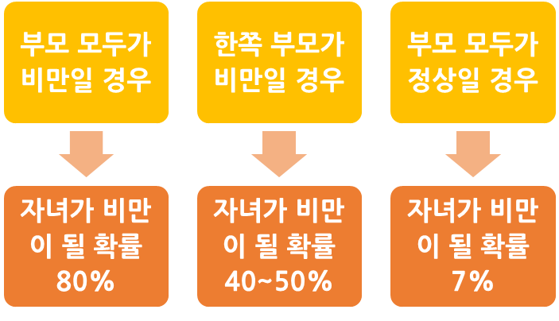
그렇다면 어떻게 해야 소아 비만을 줄이는데 도움이 될까?
운동 않고 TV만 보는 부모… 아이 비만에 영향
소아·청소년 비만은 함께 먹고 자며 생활 패턴을 공유하는 가족 역할이 중요하며 가족이 생활 습관 개선을 위해 함께 노력해야 근본적인 예방·치료·관리가 가능하다.
소아 비만을 치료할 때는 단순히 몸무게를 줄이는 것이 아니라, 아이가 생활 습관을 바르게 교정하는 데 초점을 둬야 재발을 막을 수 있다. 식습관에서는 작은 그릇 사용 등을 통해 총 칼로리 섭취량을 관리하면서, 특히 설탕이 첨가된 음료와 패스트푸드를 피하도록 한다. 운동은 하루 60분을 목표로 최소 20분 이상, 주 5회 이상 꾸준히 하는 것이 좋다. 또 공부 시간을 제외하고 앉아 있는 시간이나 디지털 기기·TV 사용 시간을 하루 2시간 이내로 줄이는 것이 바람직하다.
무엇보다 소아·청소년 비만은 함께 먹고 자며 생활 패턴을 공유하는 가족 역할이 중요하다. 가족이 생활 습관 개선을 위해 함께 노력해야 근본적인 예방·치료·관리가 가능하다. 생활 습관 개선 등으로 효과를 보지 못하고 심한 비만 합병증까지 나타난 경우엔 전문의 상담 후 의학적 치료를 고려해봐야 한다.
또한 형제 중 비만인 아이가 있으면 다른 아이가 비만이 될 확률도 40~80%에 이른다. 유전적 요인에 더해 가족의 생활 양식과 식습관도 소아 비만에 영향을 미친다고 본다.
출처 : 조선일보 양혜란 서울의대 분당서울대병원 소아청소년과 교수 2022년8월5일
소아 비만은 가족들의 영향을 받으며 가족과 함께 개선한다면 더 효과가 더 좋다.

Slide 12

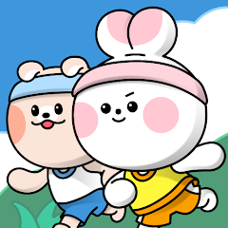

그래서 다른 유사 컨텐츠를 조사한 결과
기존에 있던 문제점
출처 | 앱 정보 | 특징 | 장점 | 단점
- 구글플레이스토어 | - 다운로드 수 : 10만회 이상 | 아이 가이드 캐릭터 2명이 나와 운동 동작을 같이 함 | 트레이닝 프로그램 장비가 필요 없음 파트니스 코치가 운동을 안내함 | 한국어가 지원되지 않으며 맞춤형 운동 플랜은 유료화가 진행되어 있음
코로나 19로 인해 사회적 거리두기 확산, 그로 인한 외부 활동 감소
활동량 감소
O
리뷰 반응
리뷰가 없음
어린이를 위한 피트니스
-> 인스턴트&배달 음식 섭취량 조절을 할 수 없음 & 영어만 지원하기 때문에 영어를 모르는 아이들은 사용하기 힘듦
출처 | 앱 정보 | 특징 | 장점 | 단점
- 구글플레이스토어 | - 다운로드 수 : 천 회 이상 | 빅데이터 AI 분석을 통해 맞춤형 미션이 지속 업뎃되며 아이가 완료한 미션을 학부모가 확인 가능함 | 재밌고 다른 기기와 연동되어 편리함 | 시범사업으로 운영 중으로 초대코드가 없으면 서비스 사용이 불가함
자택 근무, 비대면 수업의 장기화로 인해 배달 음식 수요 증가
리뷰 반응
긍정적 : 재밌어요
부정적 : 비밀 번호 찾기 힘들어요
인스턴트&배달 음식 섭취량 증가
우주두잇
-> 의사 소통 능력을 기르기 힘듦
출처 | 앱 정보 | 특징 | 장점 | 단점
- 구글플레이스토어 | - 다운로드 수 : 1억회 이상 | 기구 없이 집에서 홈트할 수 있도록 운동 루틴과 상황을 자동 저장하며 차트로 체중 변화를 알 수 있음 | 무리하지 않고 할 수 있으며 체계적으로 선택하여 운동 스케줄을 조정할 수 있음 | 광고가 많고 몇 단계를 지나면 초보자가 하기 힘든 동작이 추천되는 경우가 있음
2022년 사회적 거리두기 해제 이후 대면 수업이 이루어졌으나 비대면 수업에 적응에 어려움을 겪는 사례가 발생
리뷰 반응
긍정적 : 초보자가 하기 편리해요
부정적 : 광고가 너무 많아요
대면 활동 적응에 어려움을 겪음
홈 트레이닝
-> 스스로 체크하지 않으면 인스턴트&배달 음식 섭취량 조절하기 힘듦
기존 운동 앱은 문제점들을 해결하기 힘들고 접근성이 안 좋다는 단점이 있다.

Slide 13
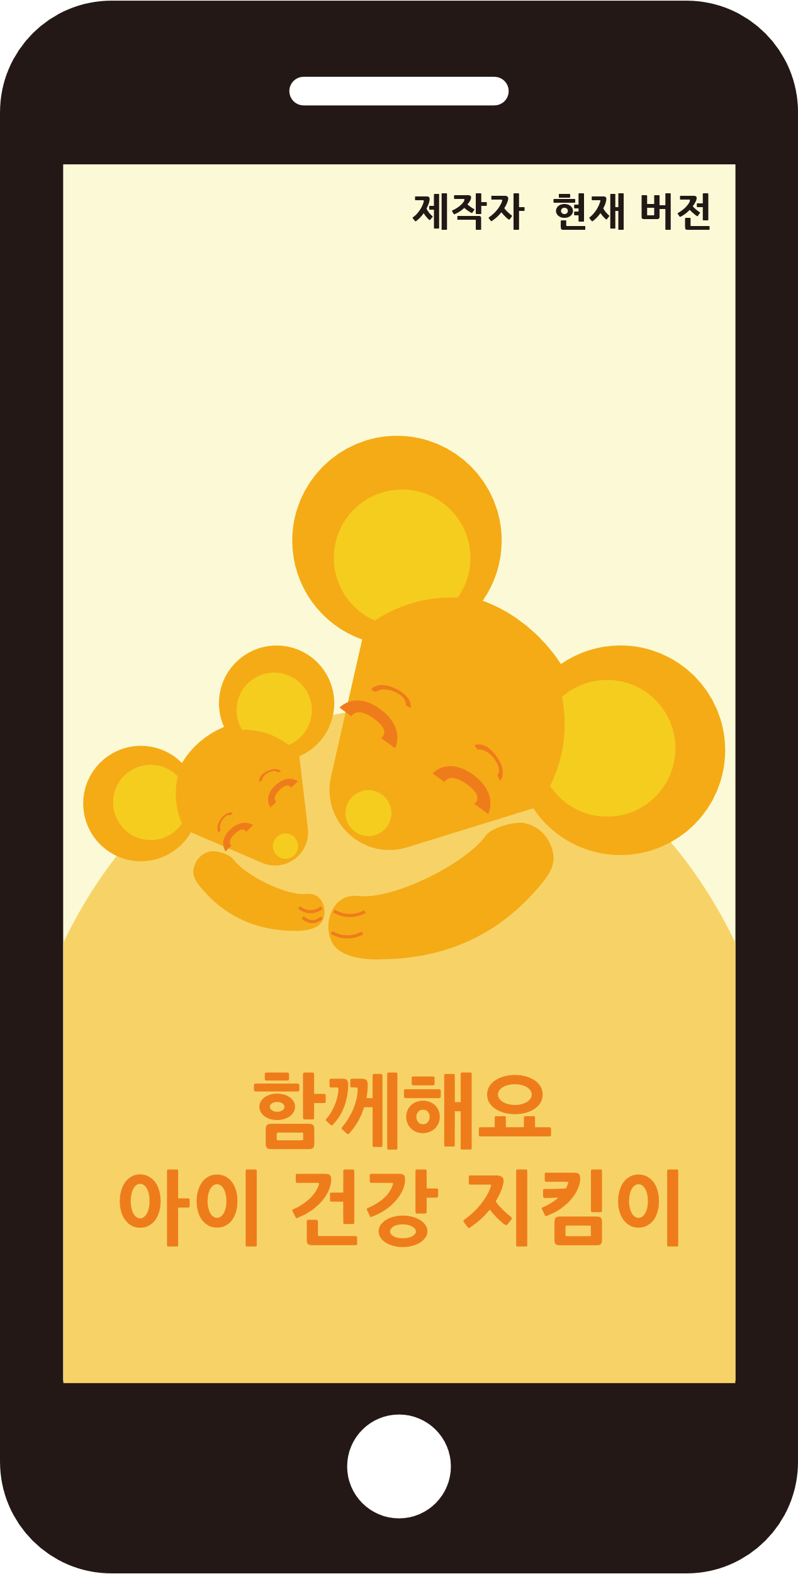
그러면 부모와 아이가 함께 사용할 수 있는 운동 앱은 어떨까?
기존에 있던 문제점
기존 앱에 있던 단점
코로나 19로 인해 사회적 거리두기 확산, 그로 인한 외부 활동 감소
활동량 감소
아이가 혼자 따라하기 힘듦
자택 근무, 비대면 수업의 장기화로 인해 배달 음식 수요 증가
인스턴트&배달 음식 섭취량 증가
1. 일정을 작성해 정해진 시간에 알림이 울려 운동 루틴을 만듦
2. 자신의 운동량과 소모 칼로리를 확인하여 조절
3. 커뮤니티 시스템을 통해 가까운 동네 주민과의 의사 소통
4. 가족 시스템을 통해 함께 운동 일정을 만들고 알림을 통해 전달
5. 복잡한 절차 없이 누구나 사용할 수 있도록 기획
접근성이 안 좋음
2022년 사회적 거리두기 해제 이후 대면 수업이 이루어졌으나 비대면 수업에 적응에 어려움을 겪는 사례가 발생
대면 활동 적응에 어려움을 겪음

Slide 14
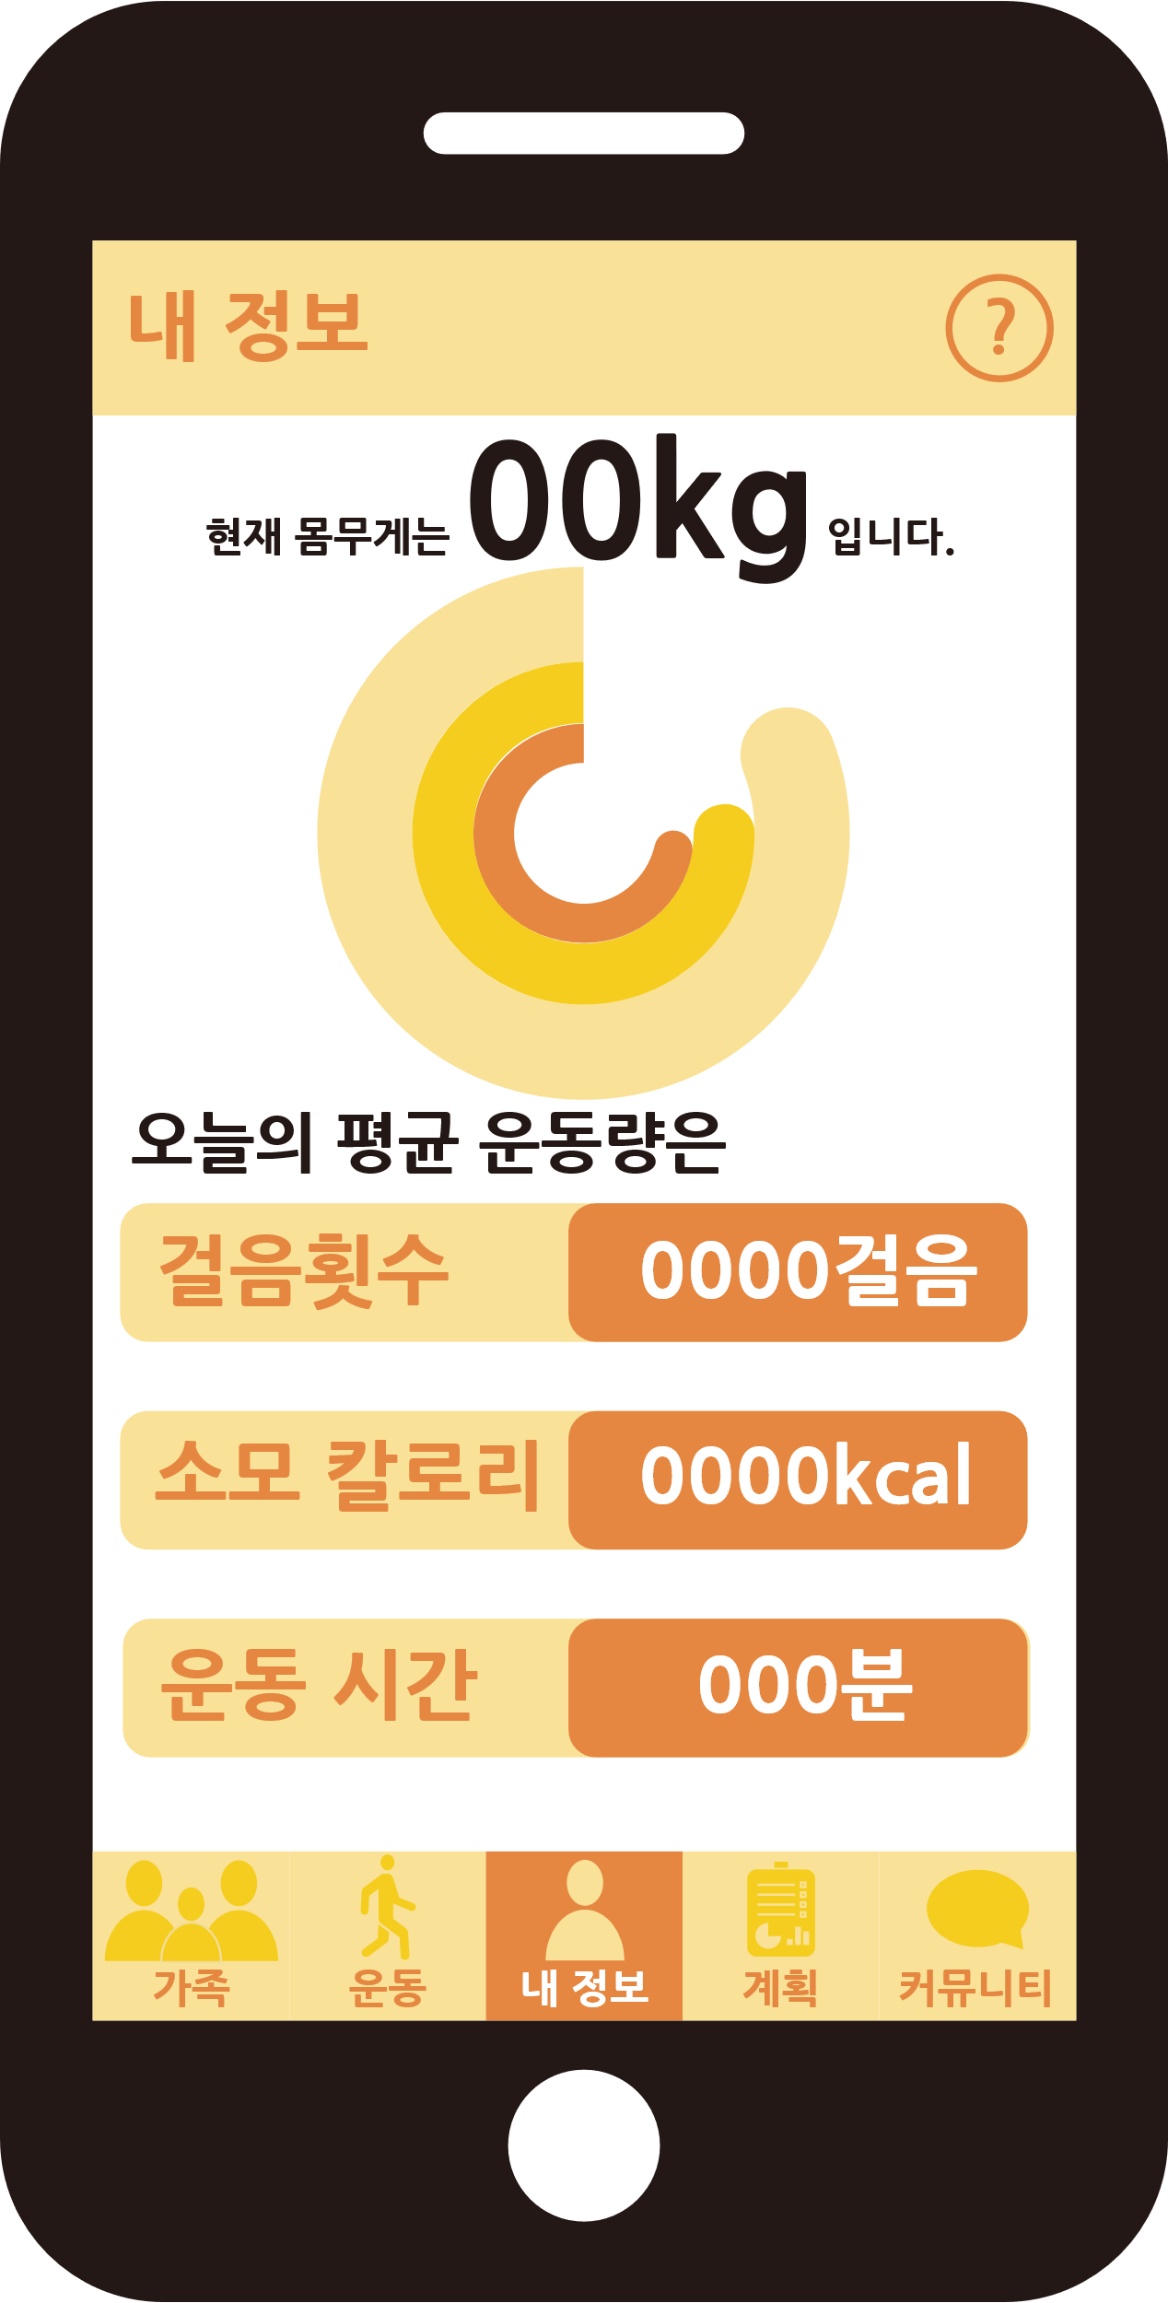
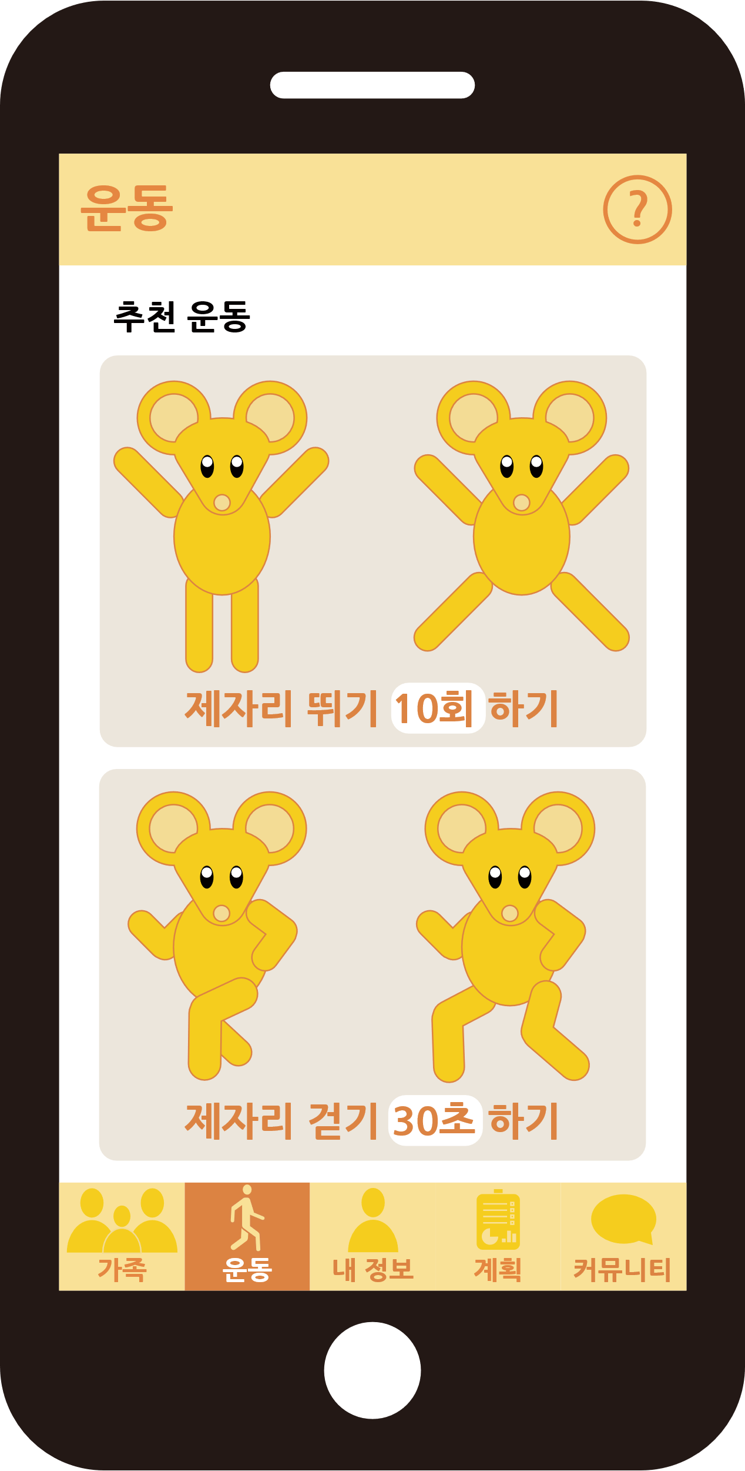
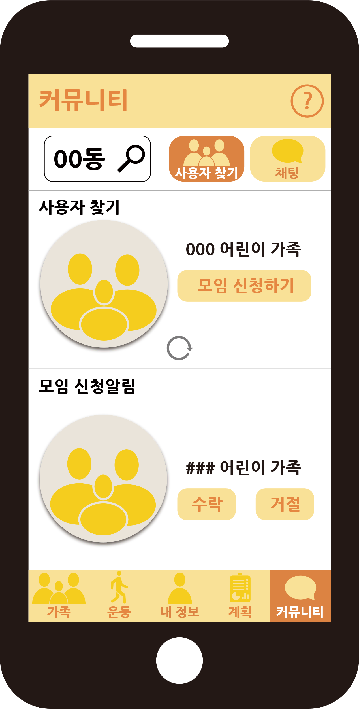
「함께해요 아이 건강 지킴이 」는 어떤 앱인가요?
기대 효과
아이의 건강 수치와 운동량을 공유하여 건강 상태를 한눈에 확인해 쉽게 아이의 체중 관리
부모님과 함께 활동할 수 있도록 알림 보내기를 통해 꾸준히 운동할 수 있도록 동기부여
주변의 다른 그룹 가족과의 만남과 교류를 통한 대인관계 회복 및 사회성 발달
서비스 개요
코로나19로 인한 소아 비만 급증과 장기화된 비대면 수업으로 인해 대인관계에 어려움을 가지고 있는 어린 아이들을 돕기 위해 기획하였습니다.
기획 의도
소아 비만은 아이가 성인이 될 시 그대로 비만을 이어갈 확률이 높고 아이에게 성조숙증을 일으킬 수 있으며 당뇨, 고혈압, 고지혈증과 같은 합병증이 생길 위험이 있고, 장기화된 비대면 수업으로 인해 대인관계가 미숙한 아이들이 학부모와 함께 해결해 나갈 수 있도록 하기 위해 기획하게 되었습니다.

Slide 15
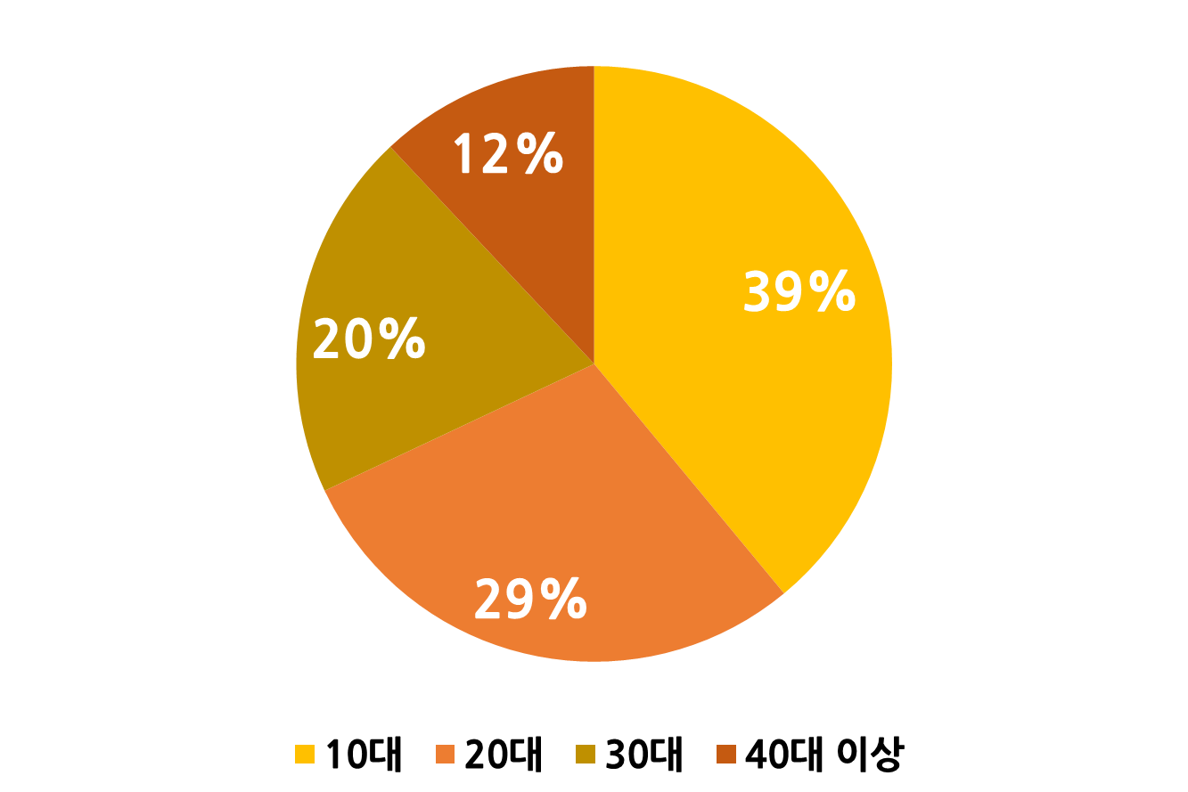
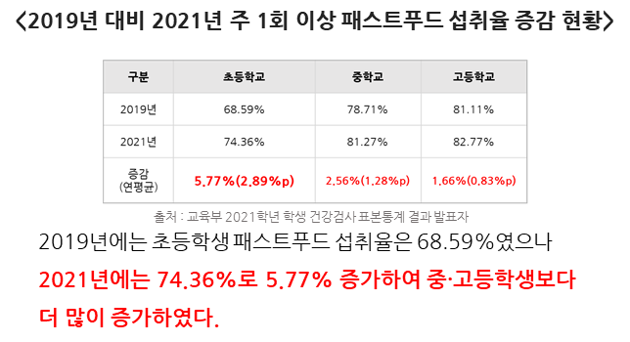
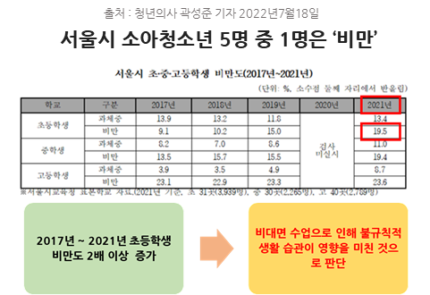
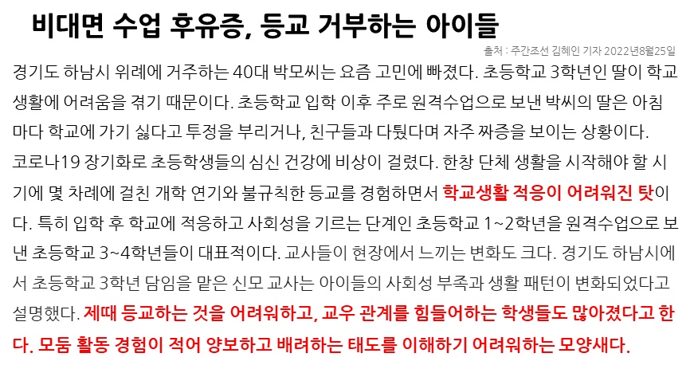
상황분석
▶ 타겟설정
핵심타겟(CORE TAGET) : 0613 / 서브타겟(SUB TAGET) : 2040
기존에 있던 문제 상황
나이가 어떻게 되시나요?
코로나19 동안 초등학교 저학년에서 고학년 사이의 아이들이 비만으로 인한 건강 문제와 대면 수업에 어려움을 겪고 있음
2021년 초등학생의 패스트푸드 섭취율 급증
2021년 초등학생의 비만율 증가
- 설문에 참여한 연령대 중 39%로 10대가 가장 많았으며 그 다음은 29%인 20대였음
- 초등학교 저학년에서 고학년 아이들이 대면 수업에 적응하지 못하고 있음
▶ 코로나19 동안 초등학생의 패스트푸드 섭취율이 증가
▶ 소아 비만 급증의 원인
▶ 설문 참여 중 10대가 가장 많이 참여함
▶ 초등학생 아이들 사이에서 대면 수업 적응이 힘듦
이러한 이유로 주 타겟을 만 6세에서 초등학생 저학년 ~ 고학년 아이들로 잡았고 그런 문제를 겪고 있는 아이들의 학부모를 서브 타겟으로 잡게 되었습니다.

Slide 16
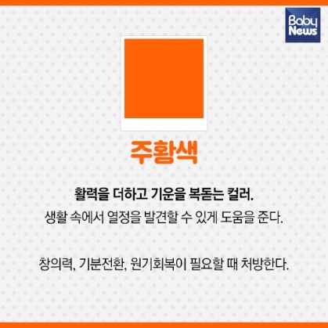
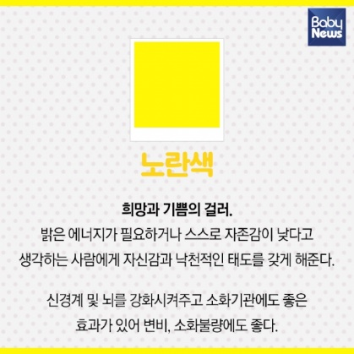
상황분석
▶ 컨셉도출
「함께해요 아이 지킴이 」의 컨셉은?
초등학생들이 가장 싫어하는 색깔은?
초등학생들이 가장 싫어하는 색깔은 무엇일까. 한국색채연구소는 최근 전국의 남녀 초등학생 796명에게 설문조사를 실시한 결과, 검정색을 싫어한다는 답이 14.2%로 가장 많았다고 29일 밝혔다. 이어 진한 회색(5.1%), 빨강(4.9%), 어두운 빨강(3.5%), 어두운 연두(3.4%) 등의 순이었다. 남자 어린이는 자주(13.4%)와 분홍(5.1%), 여자어린이는 어두운 연두(15%)와 어두운 청록(5.2%)을 싫어했다. 초등학생들이 가장 좋아하는 색으로는 노랑(11.8%)이 꼽혔다. 하양(6.6%), 남색(6.6%), 빨강(5.6%), 연두(5.2%) 등도 어린이들이 좋아하는 색이었다. 남자어린이는 남색(9.8%) 빨강(8.6%) 노랑(7%) 하양(6.5%) 검정(6.1%)을 좋아했고, 여자어린이는 노랑(16.4%), 하양(6,.9%), 연두(5.9%), 분홍(4.6%), 연분홍(4.4%)을 선호했다.
출처 : BodysNews 이유주 기자 2018년6월29일
출처 조선 일보 2010년9월29일
아이들에게 활력과 에너지를 만들어주고 긍정적이며 자신감을 줄 수 있도록 하자.
▶ 초등학생들이 가장 좋아하는 색은 노랑색이며 주황색과 노랑색은 심리적으로 긍정적인 에너지를 줌
아이들이 운동을 지속적으로 할 수 있도록 에너지를 주는 노란색, 주황색을 배경으로 했습니다.

Slide 17


또 다른 컨셉은?
뽀로로
출처 뽀로로 공식 유튜브 채널
유아용 애니메이션, 아이 가치관 형성에 큰 영향 미쳐
캐릭터 활용이 교육에 매우 효과적이라는 것은 이미 많이들 알고 있는 사실이다. 때문에 여러 교육업체들이 캐릭터에 주목하며 교육 프로그램에 캐릭터를 접목시키는가 하면, 교육성과 오락성을 함께 추구하는 에듀테인먼트 애니메이션도 다수 등장하고 있다.
애니메이션이 유아의 가치관 형성에 큰 영향을 미치는 등 교육적 기능이 있음은 여러 연구 결과를 통해 밝혀져 왔다. 유아용 애니메이션은 어려운 지식이나 정보도 단순화, 시각화하여 아이가 이해하기 쉽게 전달해 줄 수 있다. 시각과 청각을 통해 볼 수 있기에 내용 이해도 빠르게 되며 재미와 오락거리를 제공해 주는 특징을 가지고 있기 때문이다.
유아기는 전 생애 중 신체적, 정신적 성장이 가장 빠르며 주위 환경의 영향을 가장 강하게 받는 시기 중 하나로, 유아들은 애니메이션의 주인공을 자신과 쉽게 동일시하여 주인공의 행동뿐만 아니라 가치관까지도 쉽게 모방하고 배우려는 경향이 있기에, 유아들이 접근하기 쉬운 애니메이션으로부터 제공되는 내용을 학습하게 될 가능성은 매우 클 수밖에 없다(어린이미디어 연구 제9권 1호 참조).
앱을 대표할 캐릭터를 만들어 간단한 애니메이션으로 아이들의 흥미를 유발하자.
한국의 캐릭터 브랜드
출처 국민일보 이세연 기자 2016년10월4일
▶ 캐릭터를 통한 애니메이션이 유아기 아이들 발달에 도움을 줌
핑크퐁
출처 핑크퐁 공식 유튜브 채널
애니메이션이 유아기 아이들 발달에 도움이 된다는 사실을 알고 앱을 대표할 캐릭터를 만들어 간단한 애니메이션을 통해 앱을 설명하기로 했습니다.

Slide 18
상황분석
▶ 컨셉도출
아이디어에 대한 비즈니스 모델 캔버스
문제점 | 솔루션 | 고유의 가치 제안 |  | 경쟁우위 | 고객군
◆ 비만 - 코로나 19 유행으로 사회적 거리두기로 인해 외부 활동이 감소하며 패스트푸드&배달 음식 섭취율이 증가해 소아 청소년 비만율이 상승 ◆ 대인관계 저하 - 사회적 거리두기로 인해 비대면 수업에 적응한 아이들이 대면 수업에 적응하지 못하고 대인관계에 문제가 발생 | ◆ 비만 - 학부모와 함께 사용할 수 있는 아이 맞춤 운동 플랜 시스템 ◆ 대인관계 저하 - 커뮤니티 시스템을 통해 주변 다른 사용자와의 소통 및 모임 커뮤니티 시스템 | - 아이가 학부모와 함께 사용할 수 있는 운동 앱 - 아이들의 흥미를 끌고 운동에 재미를 붙여줄 수 있는 UI/UX - 비슷한 문제로 앱을 사용하고 있는 주변 이웃과의 커뮤니티 활성화 |  | 기존 성인 위주 운동 앱과 다르게 어린 아이들도 쉽고 학부모와 함께 사용하여 꾸준히 참여할 수 있는 운동 계획 구성 | - 만 05세 ~ 만 12세의 소아 비만이거나 스스로 관리가 힘든 아동·초등학생 - 소아 비만인 아이의 학부모
 | 핵심지표 |  |  | 채널
 | - 건강 회복 및 가족 간 유대감 형성 - 주변 이웃과 교류로 대인관계 향상 |  |  | SNS를 통한 홍보 학교&학원 근처 홍보 - 아동, 초등교육 앱 광고
비용구조 |  |  | 수익원
데이터 수집을 위한 클라우드 컴퓨팅 기술 사용 비용 보안시스템 기술 비용 데이터베이스 등 |  |  | 일반 광고

Slide 19
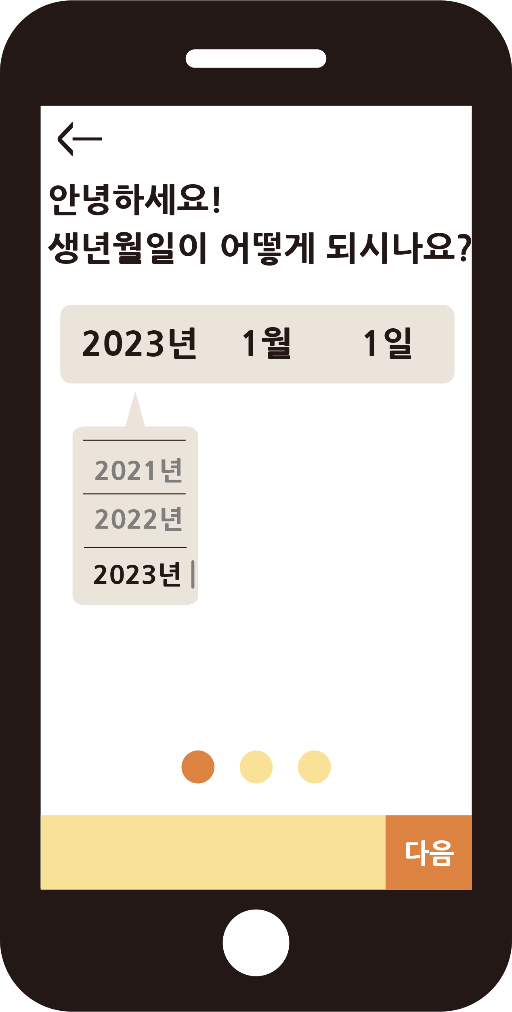
상황분석
▶ 스토리보드
제작자와 현재 버전을 알려줍니다.
뒤로 가기(나가기) 버튼입니다.
사용자의 생년월일을 저장합니다.
◆ 기획의도
앱 실행 시 나오는 화면.
밝고 따듯한 느낌을 주기 위해 노란색에서 주황색
계열의 색을 사용했으며 아이들에게 좀 더 친근하게
느껴지기 위해 동물 아이콘을 사용하였습니다.
사용자가 얼마나 진행중인지 알려줍니다.
다음화면으로 넘어갑니다.
◆ 기획의도
사용자가 앱을 사용 시 연령대에 맞는 운동을 추천하기
위해 생년월일 정보를 받아옵니다.
<로딩 화면>
<정보입력 화면>

Slide 20
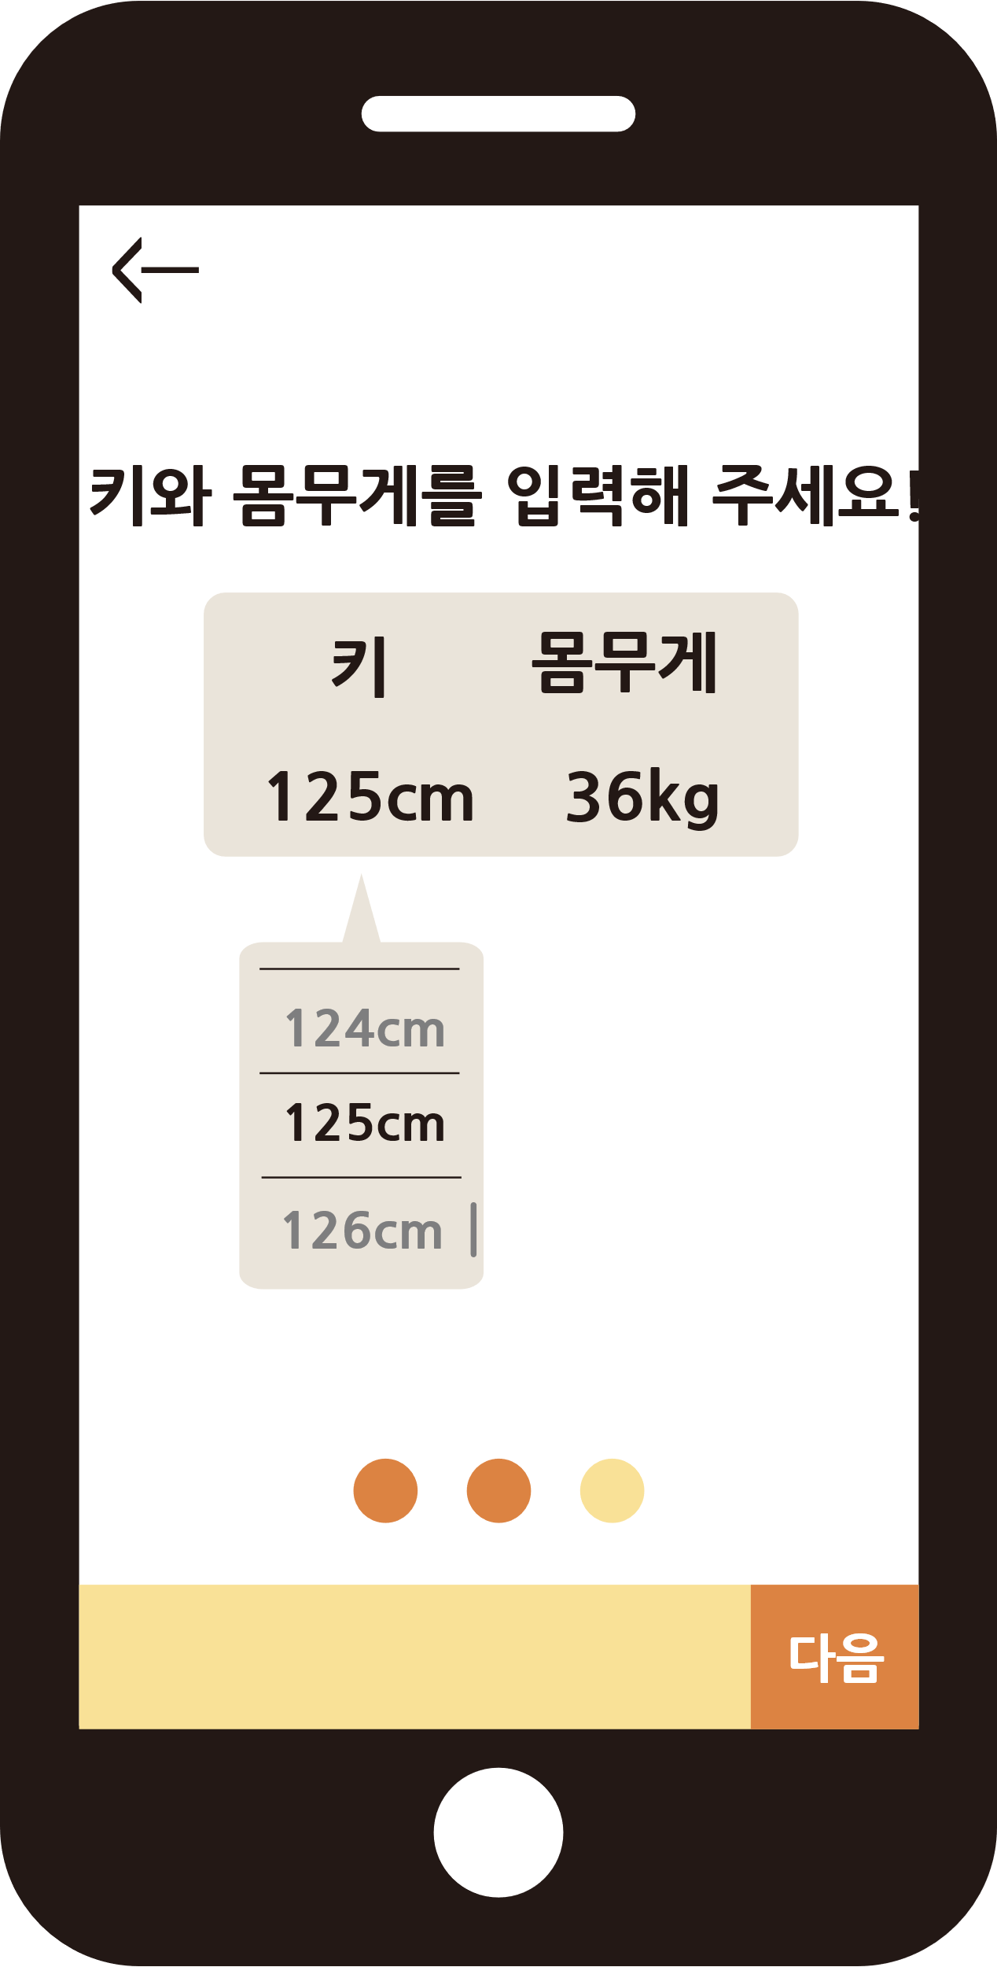
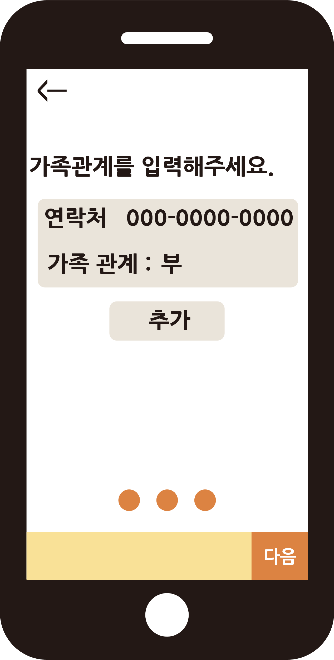
상황분석
▶ 스토리보드
사용자의 키와 몸무게를 입력 받아 BMI(신체질량지수)
계산법을 사용해 비만율을 계산하고 체질량지수를 측정
합니다.
연락처를 불러와 가족 관계를 설정합니다.
◆ 기획의도
앱 실행 시 나오는 화면.
사용자의 비만도를 측정하고 맞춤 운동량을 정합니다.
◆ 기획의도
가족 간의 그룹을 만들어 서로의 정보를 공유하고 학부모가 아이의 건강 상태를 체크하기 위함입니다.
<정보입력 화면>
<정보입력 화면>

Slide 21
상황분석
▶ 스토리보드
도움말을 추가하여 앱 기능을 설명합니다.
사용자의 연령대 평균 체력에 맞는 운동 방법을 동물
이미지를 통해 시각적으로 알려줍니다.
현재 몸무게를 계산하여 화면에 출력해줍니다.
버튼을 눌러 자신에게 맞는 운동 횟수 혹은 시간을
정할 수 있습니다.
평균 운동량을 원 그래프로 표시하고 하단에 나타냅니다.
◆ 기획의도
운동 방법을 추천해주는 화면.
아이의 활동량을 늘리고 비만도를 감소하기 위해 상대방의 생년월일을 통해 맞춤 운동을 추천하고 아이들에게 운동에 재미를 주기 위해 동물 캐릭터의 이미지를 사용했습니다.
◆ 기획의도
내 정보를 확인할 수 있는 메인 화면.
한 눈에 정보를 확인하고 기록할 수 있도록 했습니다.
<내 정보 화면>
<운동 화면>

Slide 22
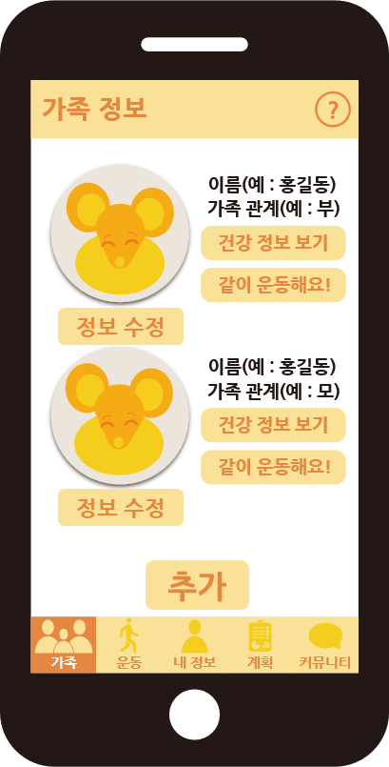
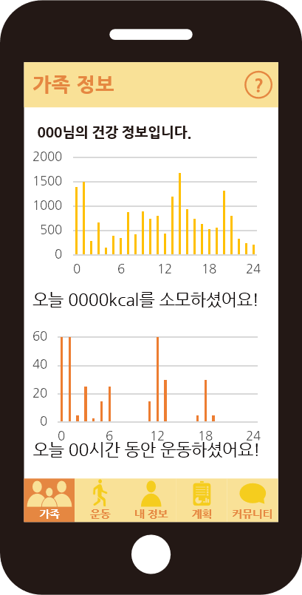
상황분석
▶ 스토리보드
가족 정보를 확인하고 가족의 건강 정보를 확인할 수
있는 버튼과 같이 운동할 수 있게 상대방에게 알림을
보내는 버튼을 만들었습니다.
선택한 사용자가 운동을 하여 소모한 칼로리 그래프를
공유하고 확인할 수 있게 합니다.
선택한 사용자가 운동을 한 시간 그래프를 공유하고
확인할 수 있게 합니다.
이미지를 넣을 수 있으며 기본 이미지일때는 아이에게
친근함을 주기 위해 동물 이미지를 사용했습니다.
정보를 수정할 수 있습니다. 추가할 수 있습니다.
◆ 기획의도
가족 간의 운동 정보를 공유하여 부모님이 아이의 건강을 체크하고 같이 맞춰갈 수 있도록 하였습니다.
◆ 기획의도
연락처를 통해 가족 간의 그룹을 맺고 같이 운동할 수 있도록 알림을 보내거나 건강 정보를 공유하여 아이가 꾸준히 운동할 수 있도록 동기부여 합니다.
<가족정보 화면>
<가족정보 화면>

Slide 23
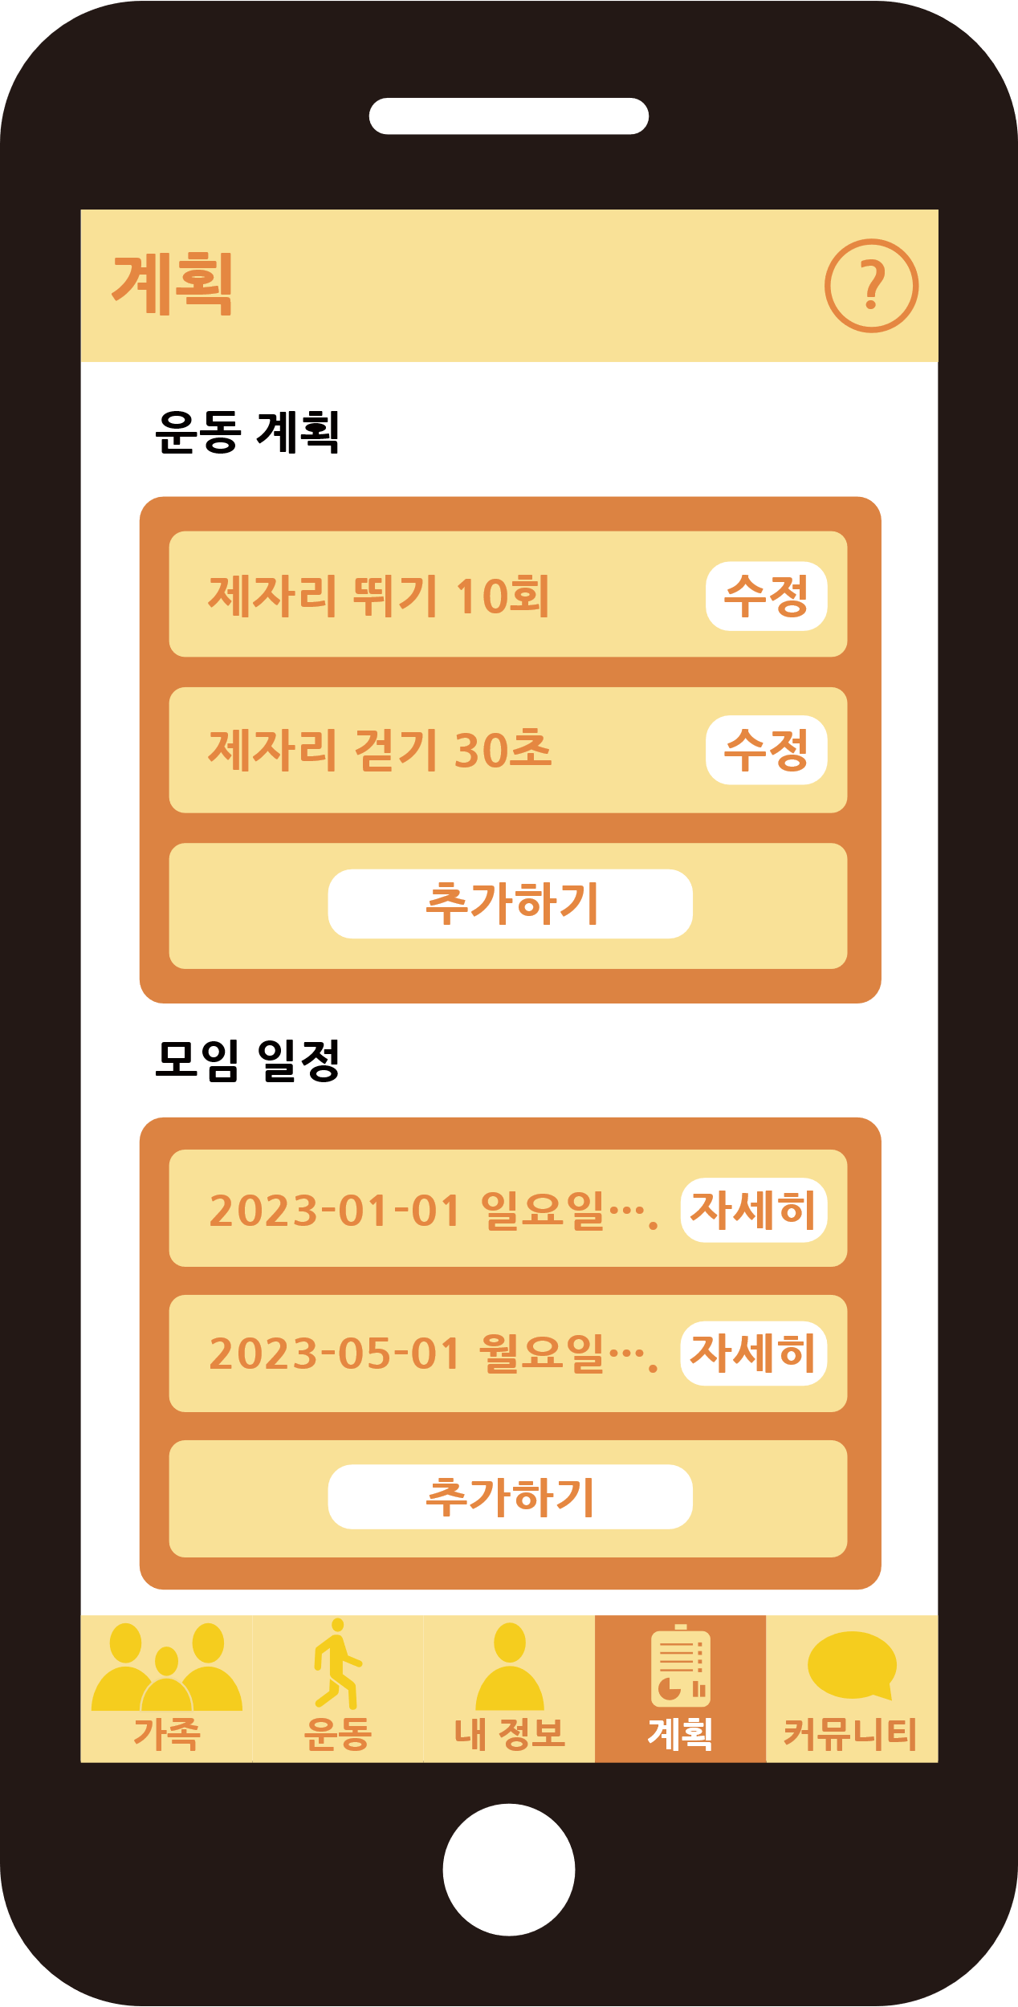
상황분석
▶ 스토리보드
자신이 설정한 위치와 동일한 사용자 가족을 매칭해
줍니다. 다른 사용자 가족과의 채팅방 버튼을 만듭니다.
리스트를 누르면 바로 자신이 설정해둔 운동으로 넘어
가고 버튼을 통해 수정하거나 추가할 수 있습니다.
상대 가족들에게 알림이 가면 모든 구성원이 수락 시 방
이 만들어 집니다.
채팅 방에서 만든 일정을 저장할 수 있으며 따로 추가
할 수 있습니다.
가족 구성원 모두가 수락 시 방이 만들어 집니다.
◆ 기획의도
운동 계획과 채팅방에서 만든 일정을 관리하는 화면.
규칙적인 생활을 할 수 있도록 도와줍니다.
◆ 기획의도
근처 이웃과의 만남을 통해 대인관계능력을 향상시키고 아이의 대면 활동을 늘립니다.
<계획 화면>
<커뮤니티 화면>

Slide 24
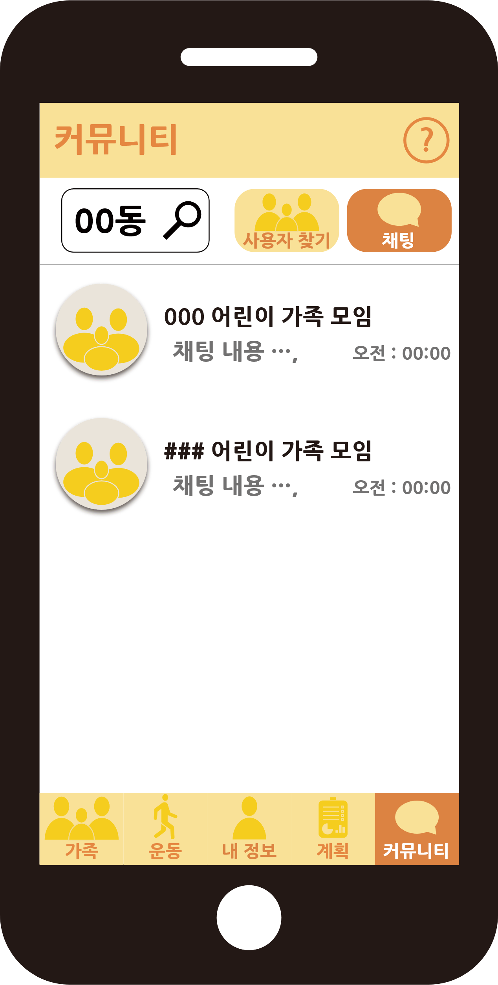
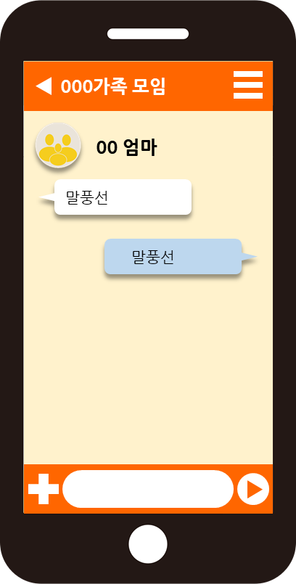
상황분석
▶ 스토리보드
채팅방입니다. 상대 가족 이미지와 방 이름이 보이며 최근 채팅 내용을 생략해서 볼 수 있고 최근 채팅 시간을 알 수 있습니다.
우측 상단 아이콘은 더보기 버튼으로 일정 및 갤러리, 공지 등을 확인할 수 있습니다.
상대와 자신의 대화를 구분하기 위해 사용자의 말풍선 색을 다른 색상을 선택하였습니다..
◆ 기획의도
이웃과의 채팅을 통해 소통하고 교류하여 대인관계능력을 향상시키고 같이 운동함으로써 아이의 비만도를 감소합니다.
십자가 모양 아이콘은 도구 상자이며 오른쪽 아이콘은 전송 버튼입니다.
<커뮤니티 화면>

Slide 25
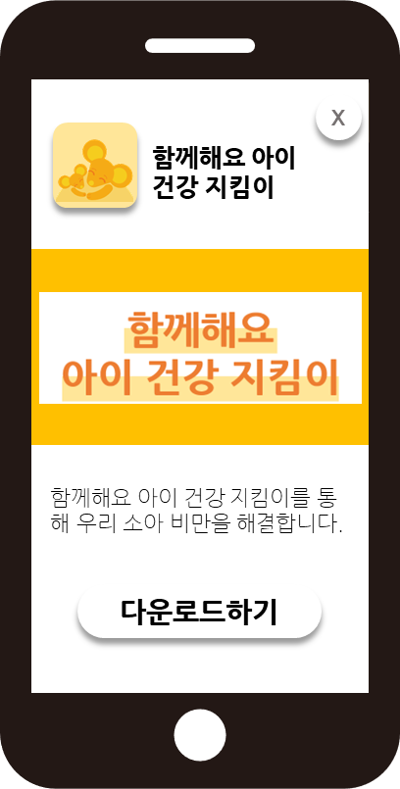
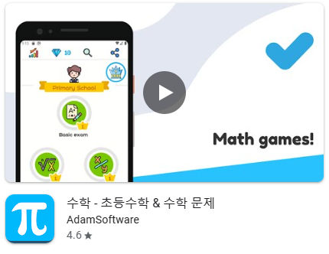
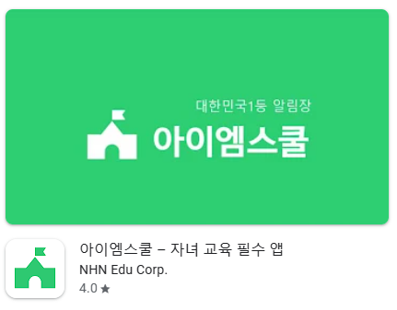

상황분석
▶ 프로모션계획
홍보 방법
아이 학습&교육 앱 광고
- 관련 앱의 상단 혹은 하단 배너 광고를 통해 홍보한다.
- 앱 일정 사용 시 뜨는 광고를 통해 홍보한다.
기대 효과 : 관련 앱의 사용자들을 타겟 층으로 앱을 홍보한다.
<다른 어플을 통한 광고>
<다른 어플을 통한 배너 광고>

Slide 26
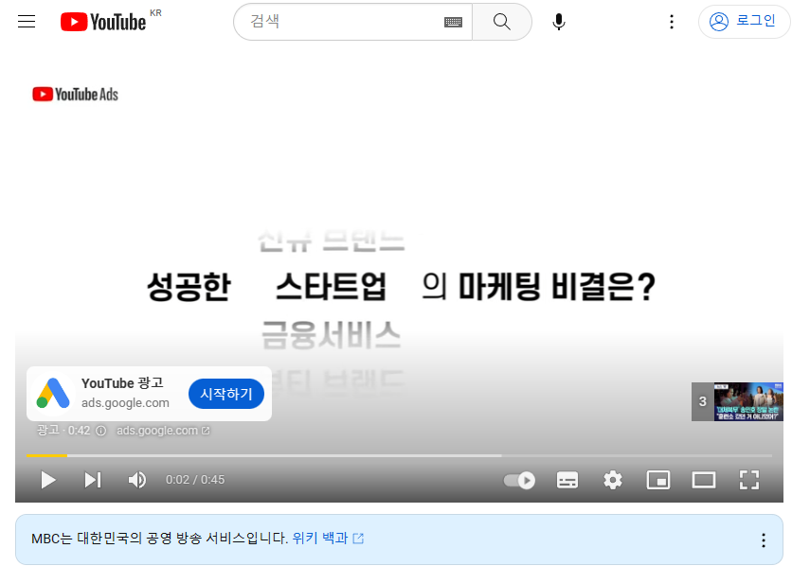

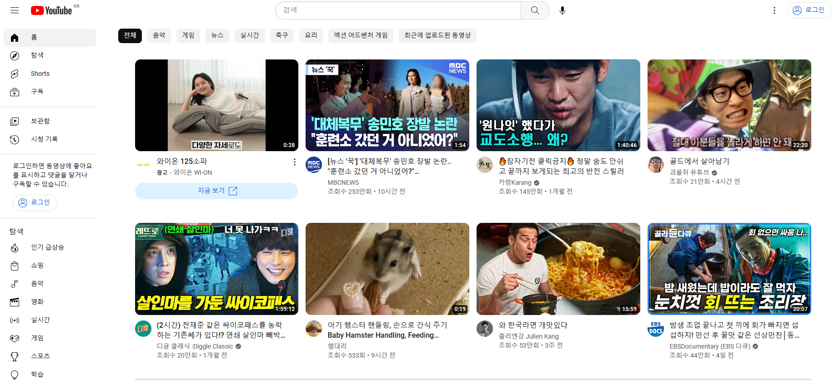
유튜브를 통한 홍보
광고 영상을 제작해 홍보한다.
유튜버를 통해 홍보한다.
기대 효과 : 영상을 통해 시청자들의 흥미를 유발하고 앱을 홍보한다.
광고 추천
함께해요
아이 건강 지킴이
다운로드
<광고 화면>

Slide 27
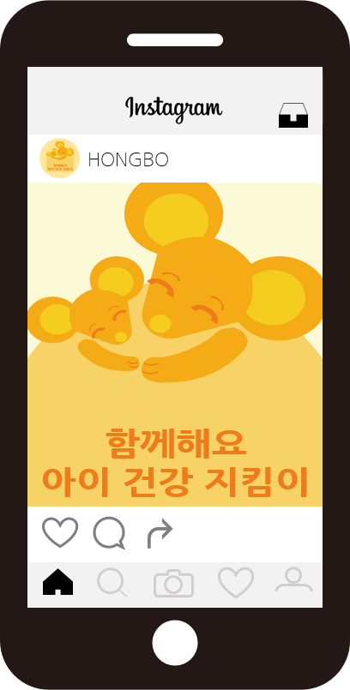
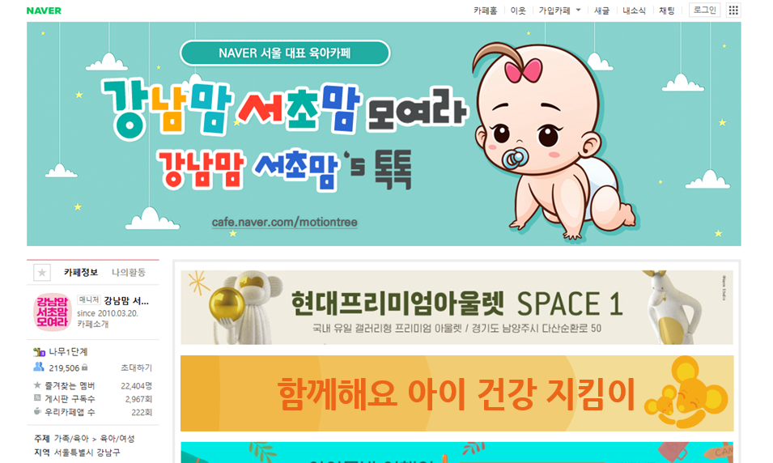
상황분석
▶ 프로모션계획
홍보 방법
맘카페&SNS를 통한 홍보
타겟층 접근성이 좋은 SNS를 통해 홍보
글 작성, 혹은 배너 광고를 한다.
기대 효과 : 서브 타겟층을 확보하여 주 타겟층도 같이 홍보한다.
학교&학원 근처 홍보
학교 및 학원가 주변 전단지 혹은 광고판
학교 근처나 학원 건물에 전단지를 붙이거나 광고판을 통해 어플을 홍보한다.
기대 효과 : 주 타겟층이 관심을 가지고 사용할 수 있도록 홍보한다.
학원
<온라인 카페>
<인스타그램을 통한 홍보>
<전단지>
<광고판>

Slide 28
상황분석
▶ 향후계획
추후 계획은· · ·.
콘텐츠 확장 및 기능 개선
가족 콘텐츠 확장 및 개선
가족과 함께 일일 미션 시스템, 가족 체험 장소 추천
커뮤니티 시스템 확장
커뮤니티 주간 챌린지 시스템 등
공지&게시판 시스템
사용자와의 소통을 통한 피드백 및 업데이트
UX/UI 개선
기존 UX/UI를 사용자들의 의견에 따라 수정 및 개선
식단 및 영양 시스템 추가 및 개선
사용자의 식단 칼로리를 분석 후 계산
건강 정보 시스템 개선
발달과 건강 상태를 정확히 파악할 수 있도록 개선

Slide 29
상황분석
▶ 향후계획
기대 효과
건강 회복
의사소통 발달
규칙적인 생활
활동량 증가
이웃과의 상호작용과 의사소통을 하여 대인 관계 능력을 향상시킵니다.
계획 시스템을 통해 운동 루틴과 일정을 스스로 정하고 알림을 통해 지킵니다.
소아 비만율 감소
사용자 맞춤 운동을 통해 지속적인 운동 습관을 기르고 건강을 회복합니다.
캐릭터를 통해 아이들의 운동을 돕고 가족과 함께 하여 동기부여를 줍니다.
<기대 효과>

Slide 30
감사합니다.

